Slide 1
KiVa-tapaaminen
31.10.2024
Melina Aremaa
Pedagoginen informaatikko
Lohjan kaupunginkirjasto

Slide 2
KiVa-toimintaa keväästä 2021 alkaen
Ensimmäisen Lohja lukee – Lojo läser –hankkeen myötä (2020-2022) sovittu varhaiskasvatuspäällikkö Anu Koivumäen kanssa, että jokaisessa päiväkoti-ja esikouluyksikössä tulisi olla oma kirjallisuus- ja kirjastovastaava = KiVa.
Kirjaston pedagogisen informaatikon ja KiVa-henkilöiden säännölliset tapaamiset 2-4 kertaa toimintavuoden aikana -> tämä kirjattu myös tästä syksystä lähtien voimassa olevaan
Lohjan kaupungin lukutaitostrategiaan 2024-2030
2024637-5-40547.PDF
Kaikki vanhat KiVa-tapaamisten muistiot, kirjalistat ja esitykset löytyvät peda.net/lohja -> Lohja lukee! -hanke -> Kirjastoyhteistyö: KiVa=kirjasto- ja kirjallisuusvastaavat

Slide 3
KiVa:n toimenkuva
toimii yhteyshenkilönä kirjaston ja oman talon välillä
osallistuminen KiVa-tapaamisiin 2-4 kertaa vuodessa (tänä vuonna kolme: kaksi seuraavaa keväällä -> päivämäärät ilmoitetaan myöhemmin)
tapaamisista saadun informaation ja konkretian jakaminen omissa yksiköissä (esim. talopalavereissa)
lukemaan innostaminen ja lukemisen edistäminen omassa yksikössä
oman talon kirjallisuuskokoelman ajantasaisuuden ja kunnon tarkistaminen säännöllisesti

Slide 4
Mitä on sanataide?
taidemuoto, jossa lapsen kielitajua vahvistetaan luovien työskentely-menetelmien avulla
sanataiteessa tutkitaan ja havainnoidaan maailmaa, leikitellään tarinoilla ja ajatuksilla sekä keksitään ja hyödynnetään erilaisia ilmaisukeinoja
luovaa, kielellistä ilmaisua: tieteenala, jossa kieli ja mielikuvitus kohtaavat
yhteisöllinen, soveltava ja monialainen taidekasvatuksen laji, joka ammentaa innoituksensa tekstien ja tarinoiden maailmasta

Slide 5
…mitä on sanataide?
Sanataiteen lähtökohtia ovat ilo, leikki ja kokemuksellisuus: sanataiteessa ei ole oikeita tai vääriä vastauksia!
Santaiteen menetelmien hyödyntäminen varhaiskasvatuksessa tukee laaja-alaisen oppimisen taitoja, erityisesti kulttuurisen osaamisen, vuorovaikutuksen ja ilmaisun taitoja sekä monilukutaitoa
Vasun perusteissa sanataide sisältyy oppimisen alueeseen ”ilmaisun monet muodot”
Laajasti ajateltuna sanataide on kaikkea, mikä liittyy sanoihin, kieleen ja kertomiseen.
Sanataidetuokio voi olla lyhyt hetki tai laajempi ilmiölähtöinen kokonaisuus
Lähteet:
Sanataide ja kirjallisuus – ilmaisun voimaa | Opetushallitus
Sanataideyhdistys Yöstäjät ry (Loruleikkipakka, 2024)
Sanataideyhdistys Rapina (sanataideyhdistysrapina.com/sanataide/)

Slide 6
Sanataideyhdistyksiä on Suomessa useita
Kulttuuritalo Valven (Oulu) sanataidekoulu Lumotut sanat, jolla mm. kirjallisuuslähtöisen sanataiteen materiaalipankki KISAMA: kulttuurivalve.fi/fi/lastenkulttuurikeskus/kisama/
Yöstäjät ry (Tampere & Pirkanmaa) yostaja.fi
- sivuilta löytyy sanataidetehtäviä (esim. tulostettavat riimipelikortit)
Sydkustens ordkonstskola (suomenruotsalainen etelärannikko): ordkonst.fi
Sanataidekoulu Aapeli (Vestäjät ry, Pohjois-Savo): sanataidekouluaapeli.fi
- sivuilta löytyy mm. keväällä 2024 valmistunut ”Lukulumoa arkeen – opas varhaiskasvatukseen” (mm. lukumajojen rakentamisesta, aistipolun rakentaminen…)

Slide 7
Sanataidetta Lohjalla
vihtiläinen nykytaiteilija (opettaja) Minna-Karoliina ”Minka” Heino tarjonnut hankkeiden kautta sanataidetta useamman vuoden ajan eri kohderyhmille, mutta alueellamme ei ole omaa sanataideyhdistystä.
4.3.2025 klo 13.30-16.30 Minka Heinon vetämä sanataidekoulutus varhaiskasvatuksen henkilöstölle! (virallinen mainos tulossa lähiaikoina)
varhaiskasvatusikäisten lastenkirjallisuuslähtöinen sanataidekasvatus: ”jokaisesta lukuhetkestä voi tehdä sanataidehetken sukeltamalla vähän syvemmälle tarinaan ja jatkamalla tarinaa oman mielikuvituksen siivin.”
(Johanna Hyttinen, Rapina ry, Keski-Suomen sanataideyhdistys)

Slide 8
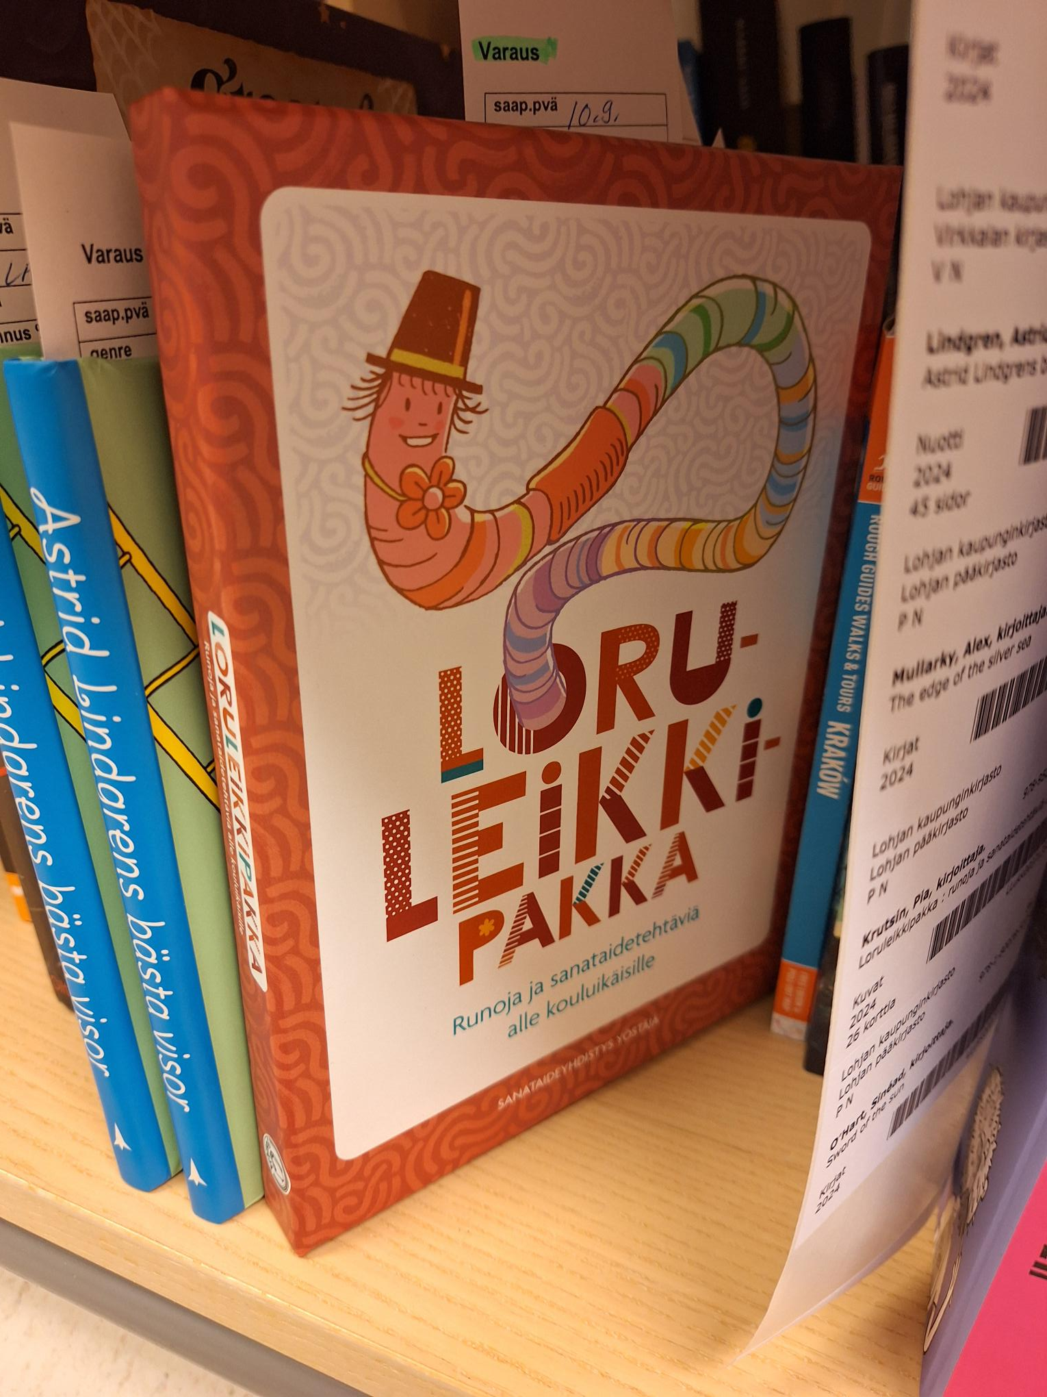
Kirjaston materiaalivinkkejä sanataiteeseen liittyen
Krutsin, Pia: Loruleikkipakka – runoja ja sanataidetehtäviä alle kouluikäisille (Yöstäjät ry), 2024
  Sisältää 26 korttia
  Viisi eri aihepiiriä:
    Alku- ja loppuleikit
    Keholeikit
    Liikkumisleikit
    Esitys- ja roolileikit
    Sanataidetehtävät

Slide 9
Materiaali- ja kirjavinkit jatkuvat
Ylimäki, Leena: Tarinatemppukone : draamalliset toimintakortit lukuhetkiin (2024) (vain Vihdin kirjastossa tällä hetkellä)
  Sisältää 32 toimintakorttia
  Draama- ja sanataidetehtäviä, jotka voi liittää mihin kirjaan tahansa
  Jaettu neljään teemaan: tutustuminen tarinaan, tarinan hahmot, tarinan tapahtumat ja tarinan maailma
  Tarinatemppuja voi varioida helposti ryhmän koon ja osallistujien iän mukaan, kesto voi olla hyvin lyhyt tai pidempi

Slide 10
Kirjavinkit jatkuvat…
Mäkinen, Leena: Eetu, Iitu ja kertomattomat tarinat: lapsen kerrontataitoja kehittävä satukirja (2017)
Mäkinen, Leena: Mitäs nyt, Eetu ja Iitu? Keksitään yhdessä ratkaisuja (2020)
Suvilehto, Pirjo: Leikki vuoden jokaiselle päivälle (2016)
Vuori, Katariina: Tarinataikurit: sanataideharjoituksia lapsille (2020)
Nuotio, Eppu: Maami Mustikka: satuja ja satutehtäviä (2015)
Tekstittömät kuvakirjat (linkin listassa ei ole paksulehtisiä katselukirjoja mukana):
(Aihe:tekstittömät kirjat) NOT ((Kaikki osumat:paksulehtiset kirjat)) | Hakutulokset | Lukki-kirjastot

Slide 11
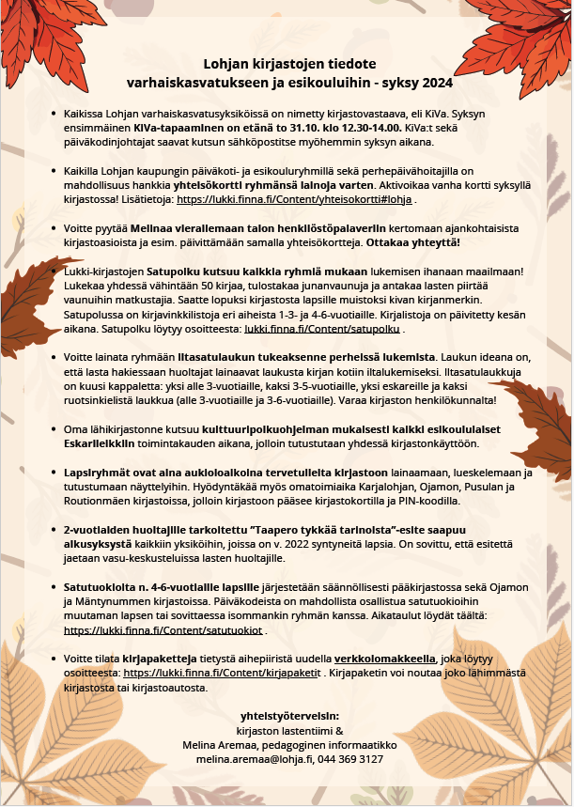
Kirjaston syystiedote lähetetty elokuussa
Yhteisökirjastokortit
Satupolku
(Kysy Satupolun uusista kuvituskuvista!)
Iltasatulaukut
Kirjakassitilaukset, uusi lomake!
Kirjastokäynnit lasten kanssa (tuokaa lapsia kirjastoon!)
Taapero tykkää tarinoista –esitteet 2-vuotiaiden huoltajille
Kulttuuripolkukäynti esikoululaisille nk. ”eskarileikki”
Satutuokiot – muutaman lapsen kanssa voi tulla ilman erillistä sopimusta
Koko tiedote luettavissa: Vakan ja esikoulujen tiedote syksy 2024.pdf

Slide 12
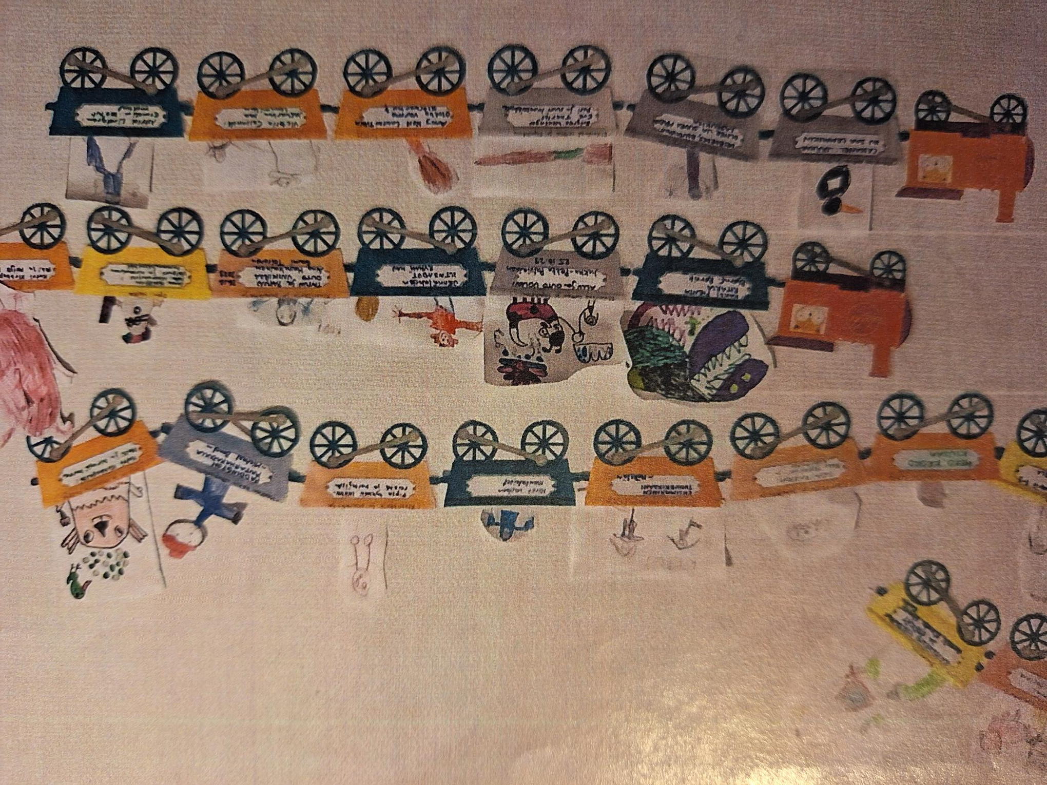
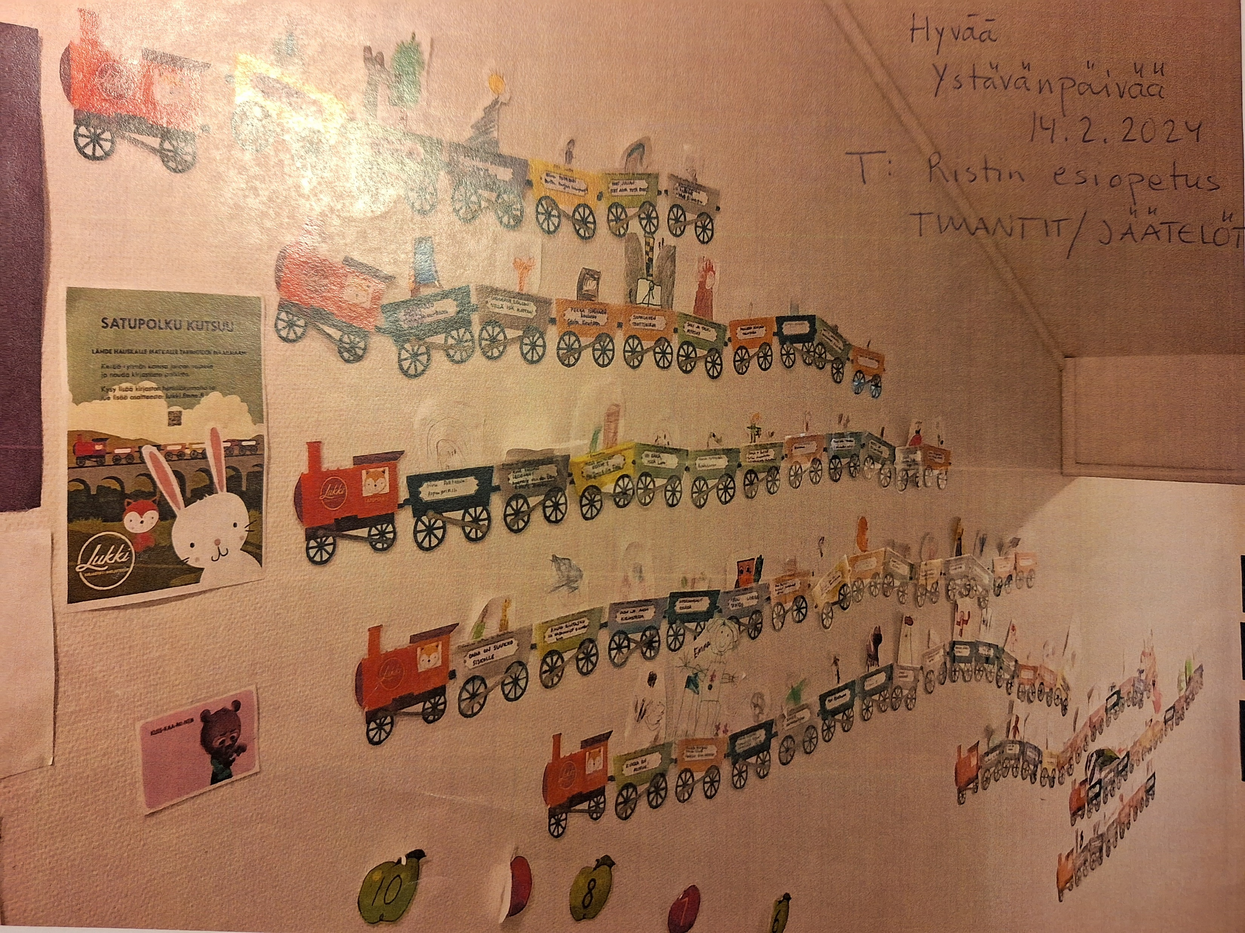
Satupolku Ristillä

Slide 13
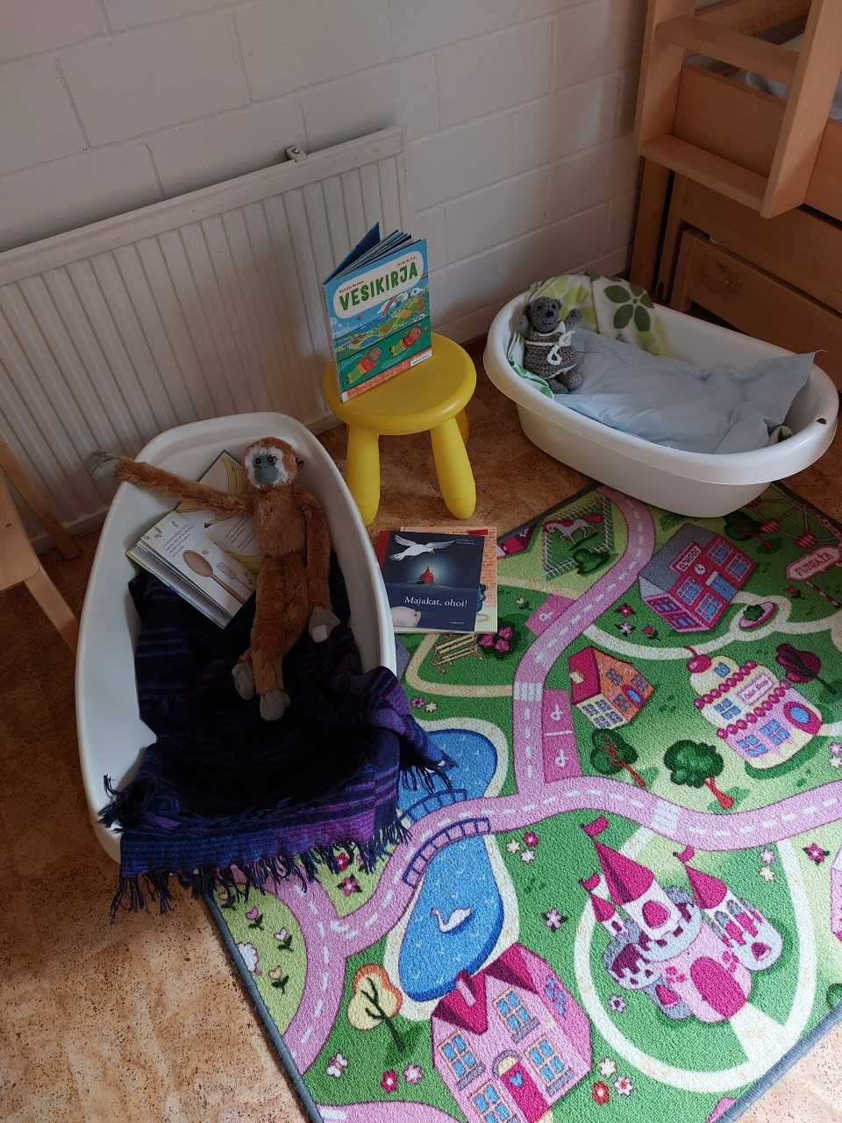
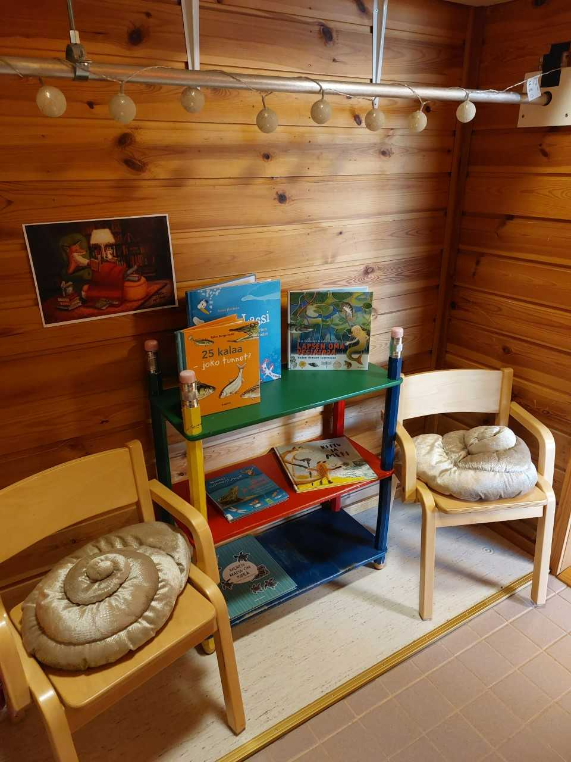
Luku-nurkkaukset Koisjärvellä

Slide 14
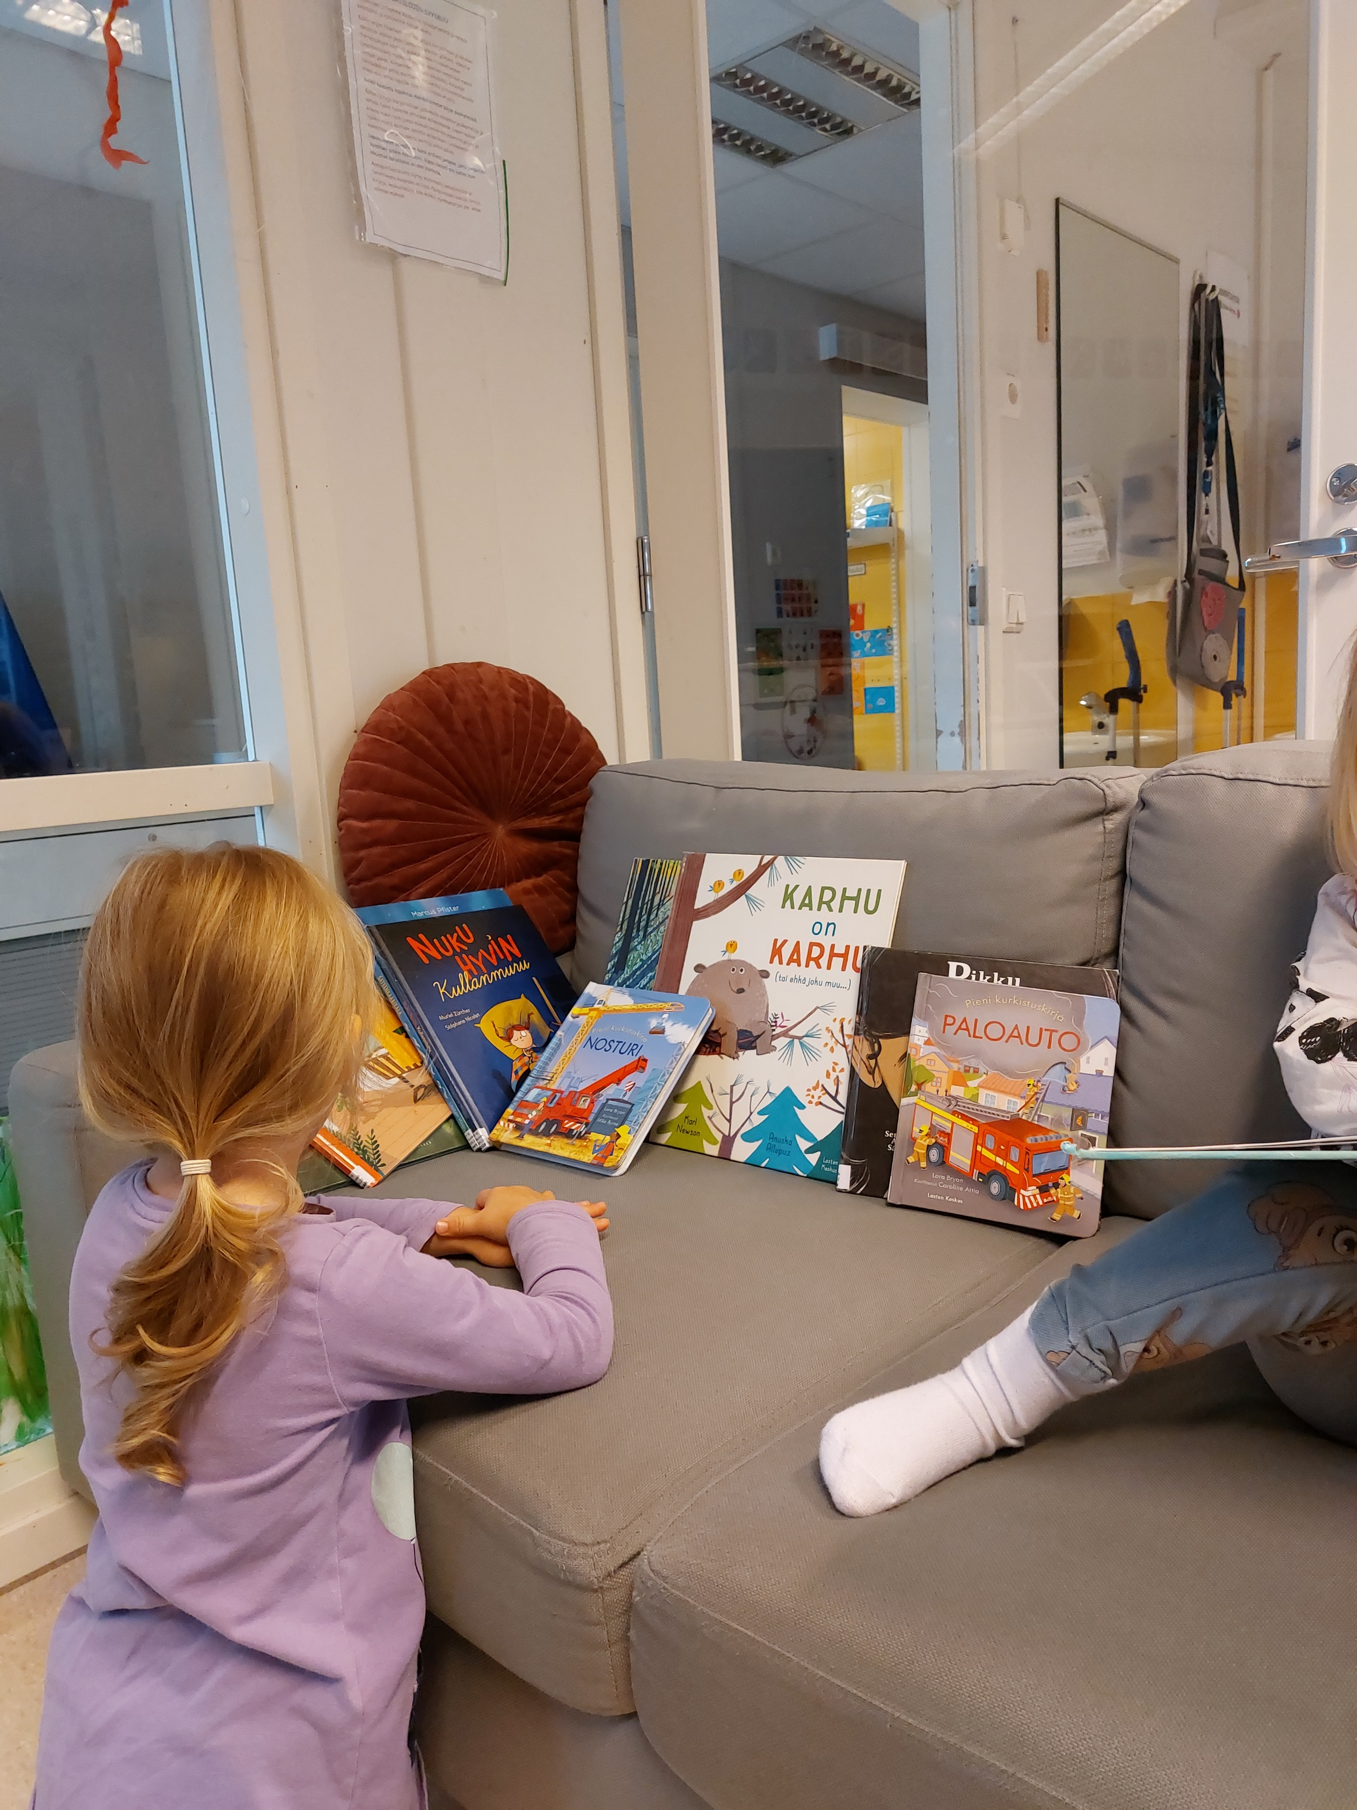
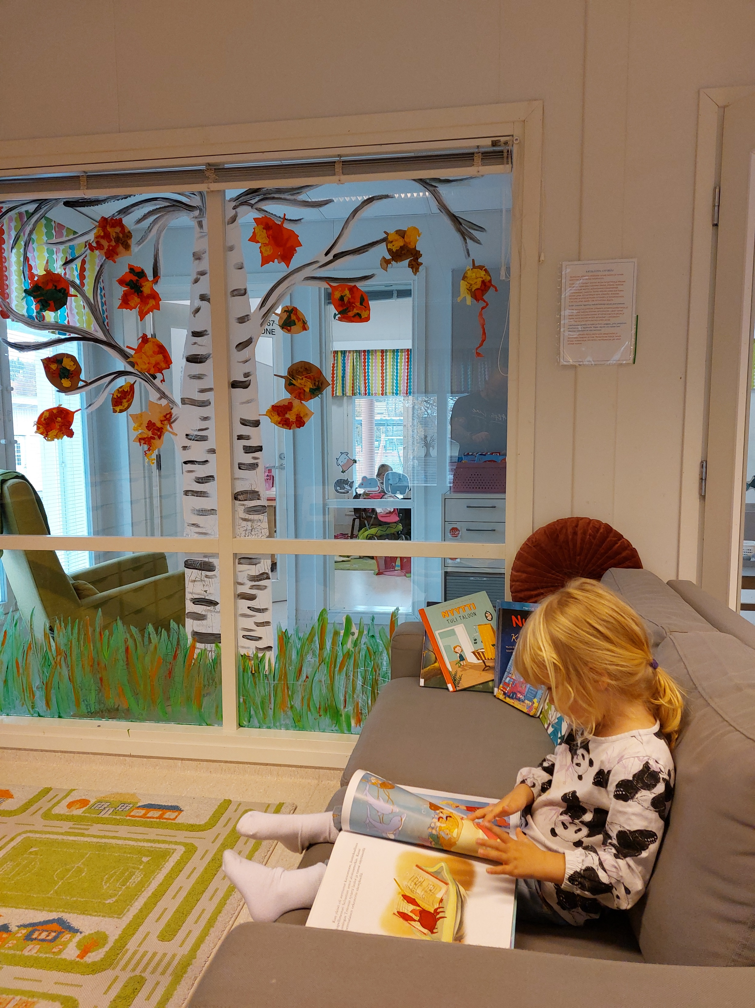
Luku-nurkkaus
Moisio 2

Slide 15
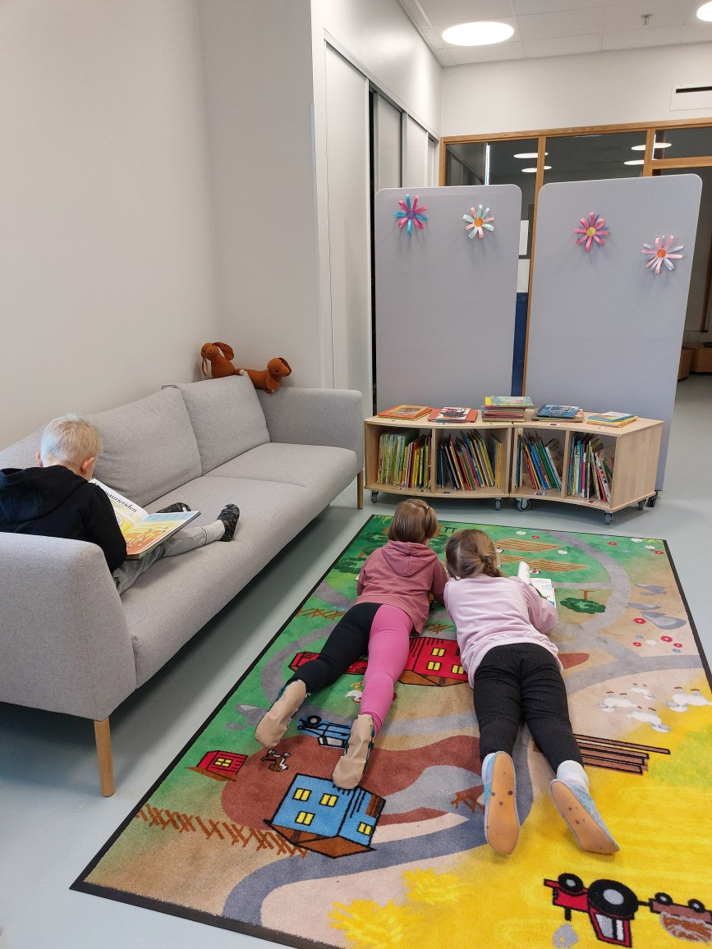
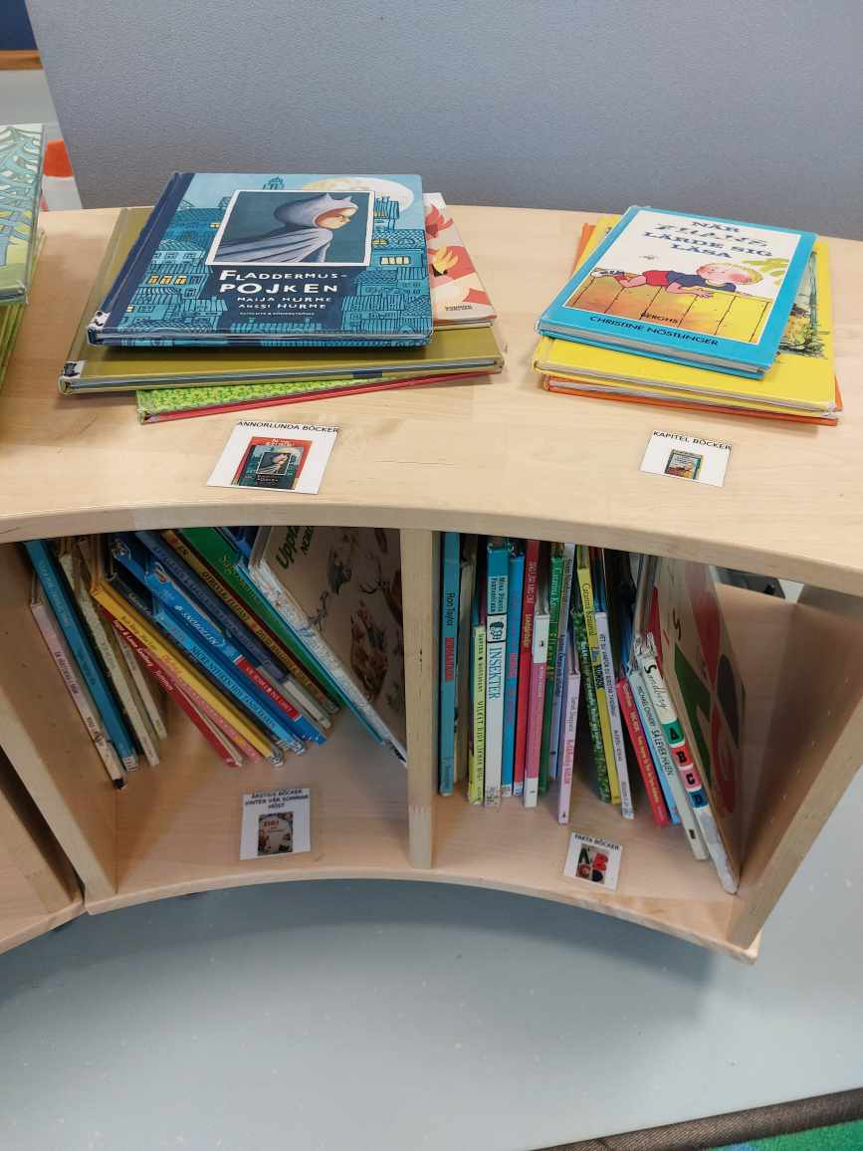
Läshörna Solbrinken

Slide 16
SYLI-koulutukset keväällä 2025 varhaiskasvatuksen opettajille ja esiopettajille
Kyseessä on useassa Lohjan kouluissa käytössä olevan lukemiseen liittyvän Ateljee-menetelmän muokkaamisesta sopivaksi varhaiskasvatukselle ja esikouluille. Tavoitteena on tukea lukutaidon kehittymistä.
SYLI tarkoittaa: S=sanavarastoni laajenee, Y=ymmärrän lukemani/kuulemani, L=luen pian, I=innostun kirjoista.
Ajatuksena on, että jokainen lapsi harjoittelee lukemiseen liittyviä taitoja omalla tasollaan. SYLI-taitoja voi itse mukauttaa siten, että käyttää niitä päivittäin tai esim. kerran viikossa toiminnassa
Paikka ja ajat: ti 26.11., ti 14.1. ja ma 3.2. klo 13.30-16.30 Laurentius-koulussa
Ilmoittautuminen: 20.11. mennessä osoitteeseen laura.niinikivi@edu.lohja.fi
Toteutuu, jos osallistujia on vähintään 10!

